Slide 1



Оптимизация структуры
залов (секций) универмага
Аналитическое управление. 2020

Slide 2

Описание проблематики
Универмаги Familia структурно разделены на некоторое количество залов (варьируется от универмага к универмагу): мужская одежда, женская одежда, обувь, бельё, детская одежда, игрушки, товары для дома и т.д.
Статистика продаж показывает, что выручка и доход разных залов, пересчитанные на 1$м^{2}$, может существенно отличаться. Причем в разных универмагах это отличие может иметь разные знаки, т.е., например, в одном универмаге женская одежда дает бОльшую выручку с $м^{2}$, чем мужская, а в другом, наоборот, мужская дает бОльшую выручку, чем женская.
Практический опыт увеличения / уменьшения площадей залов подтверждает, что это изменение не всегда сопровождается пропорциональным изменением выручки. Т.е. увеличение зала мужской одежды вдвое не гарантирует удвоение соответствующей выручки.
Таким образом, нельзя ожидать максимизации выручки всего универмага, просто заместив всю площадь товаром того зала, который даёт максимальную выручку с $м^{2}$.
Формулировка задачи
Определить зависимость между изменением площади зала и изменением его выручки;
Разработать инструмент расчета структуры залов для каждого универмага, на которой достигается максимум выручки и дохода.

Slide 3
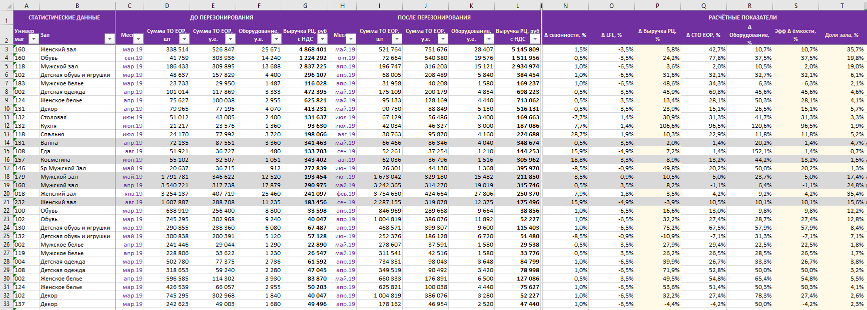
Сбор и обработка статистики
Основываясь на статистике, сопоставили фактические изменения площадей залов с сопровождавшими их фактическими изменениями выручки (очищенными от сезонности и прироста LFL). Исключили из рассмотрения аномальные наблюдения.
В качестве определяющего фактора принимаем «эффективное увеличение емкости зала», исключающего кейсы, когда увеличение зала не повлекло увеличения товарных запасов.
Включили в качестве второго определяющего фактора модели долю зала в общей площади универмага, поскольку полагаем, что увеличение большого и маленького залов могут по-разному влиять на изменение выручки.

Slide 4
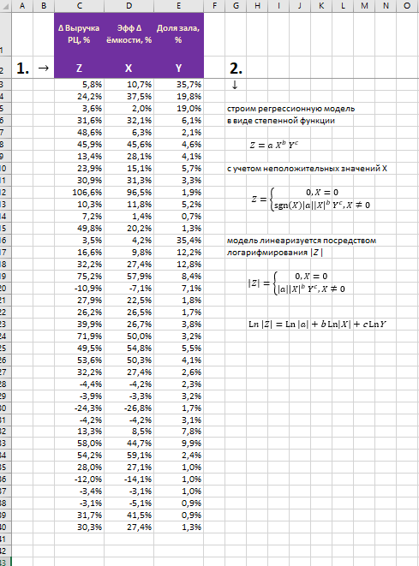

Описание регрессионной модели
Уравнение будет иметь вид z = z (x, y), гда
z – изменение выручки,
x – эффективное изменение ёмкости зала,
y – доля зала в структуре площади универмага.
Из рассмотренных вариантов функциональной зависимости наилучший результат дала показательная функция. Т.е. будем строить регрессионную модель вида:
$$Z=a{ X}^{b} Y^{c}$$

Slide 5
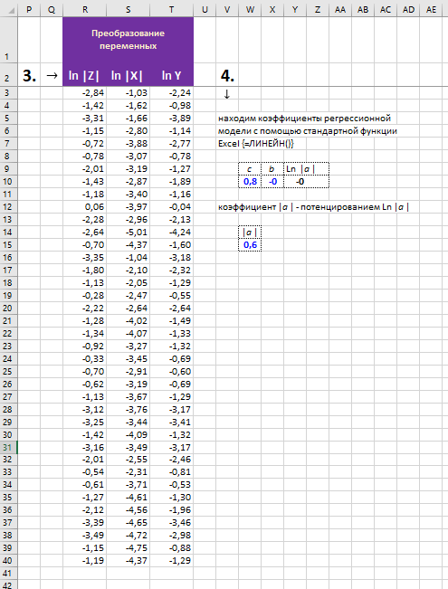
Описание регрессионной модели
Модель сводится к линейному виду логарифмированием
Решаем линейное регрессионное уравнение стандартными средствами Excel: функцией ={линейн()}
Возвращаемся к исходной модели потенцированием.

Slide 6
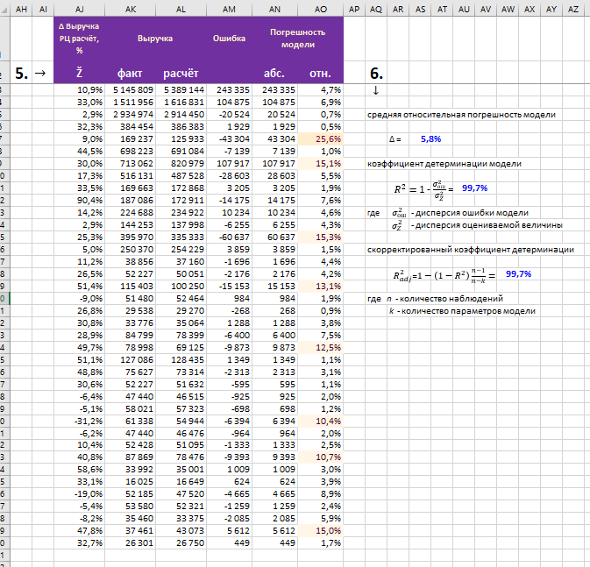

Оценка результата
Сравниваем фактические (экспериментальные) значения Z, со значениями, рассчитанными моделью.
Средняя относительная погрешность модели 5.8%
Коэффициент детерминации $R^{2}=99.7\%$

Slide 7
Визуализация результата
Верхний график – общий вид аппроксимирующей поверхности
Нижний график – сравнение влияния изменения ёмкости зала на выручку для маленького зала (1% от общей площади) и большого зала (90% площади универмага)
Пунктиром на нижнем графике отмечена биссектриса, соответствующая пропорциональному изменению выручки от изменения площади (ёмкости) зала.

Slide 8
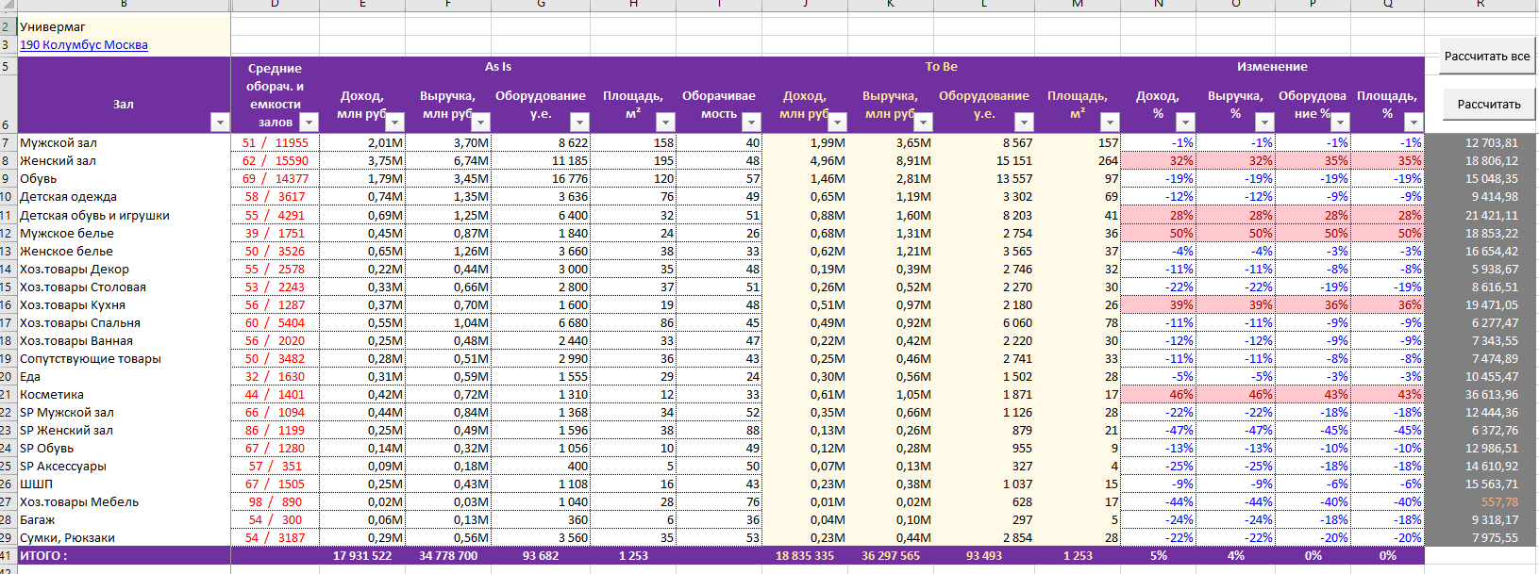
Расчёт оптимальной структуры залов для каждого универмага
В качестве начальной точки метода используется текущая структура залов выбранного универмага
Оптимальная структура, соответствующая максимальной выручке / доходу находится методом покоординатного спуска (в нашем случае подъёма) с фиксированным шагом (реализовано посредством макроса VBA).

Slide 9
Интерпретация результатов
По расчетам модели в универмаге 190 Колумбус Москва можно увеличить доход на 5%, выручку на 4% при следующем изменении площадей залов:
- Мужской зал -1%, Женский зал +35%, Обувь -19%,
- Детская одежда -9%, Детская обувь и игрушки +28%,
- Мужское бельё +50% и т.д.

